Slide 1
Τα ρητορικά αγωνίσματα στην παιδαγωγική πράξη
Φωτεινή Εγγλέζου, Δρ Διδακτικής της Γλώσσας και Ρητορικής, Πρόεδρος του Ινστιτούτου Ρητορικών και Επικοινωνιακών Σπουδών Ελλάδας (Ι.Ρ.Ε.Σ.Ε.)

Slide 2
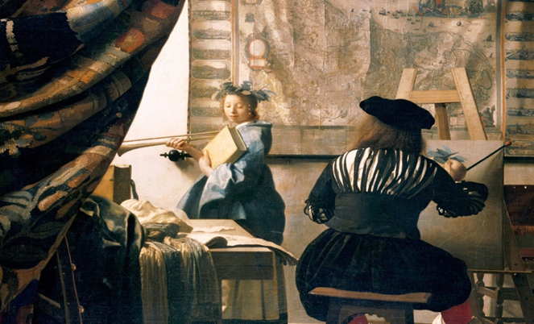
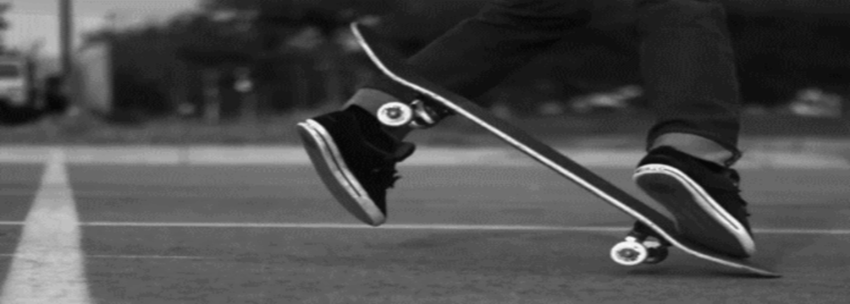
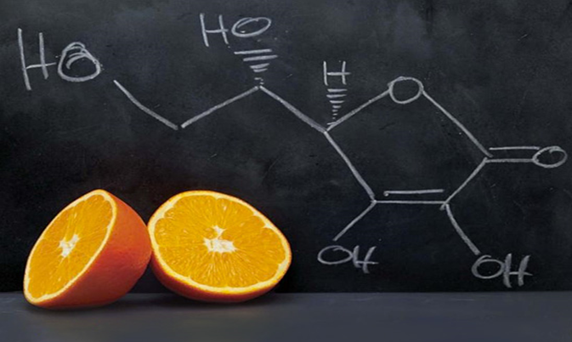
Τι είναι η ρητορική;

Slide 3
Τι είναι η ρητορική;
ΡΗΤΟΡΙΚΗ ΤΕΧΝΗ
Περικείμενο / Ρητορική περίσταση
Τέχνη αποτελεσματικής χρήσης της γλώσσας χάρη σε τεχνικές επικοινωνίας και πειθούς.
Δίπλευρη Θεώρηση κάθε θέματος

Slide 4
Tι είναι ρητορική;
Tι λέγεται / γράφεται; (το μήνυμα)
Ποιος το λέει / γράφει; (ο ομιλητής)
Ποιος το ακούει / διαβάζει;
(το ακροατήριο / αναγνώστες)
Πού, πότε λέγεται / γράφεται;
(το περικείμενο – context)
Γιατί λέγεται; (σκοπός)
Πώς λέγεται; (τόνος, ύφος)

Slide 5













Το ρητορικό (ά) τρίγωνο (α)

Slide 6
Aξία ρητορικής παιδαγωγικής
ΜΥΘΟΣ: H ικανότητα αποτελεσματικής ομιλίας και γραφής αποτελεί έμφυτο ταλέντο.
ΑΛΗΘΕΙΑ:
Eίναι αποτέλεσμα της εφαρμογής της θεωρίας στην πράξη.
Είναι αποτέλεσμα επαναλαμβανόμενης πρακτικής.
Η άσκηση οδηγεί στην ανάπτυξη των επικοινωνιακών ικανοτήτων μέσα σε ένα συγκεκριμένο κοινωνικοπολιτιστικό πλαίσιο.

Slide 7
… επιπλέον…
Η ρητορική τέχνη βελτιώνει τη δυνατότητα επικοινωνίας με τους άλλους μέσα από την ενεργητική ακρόαση και την ανάπτυξη διαλογικών συνηθειών.
Αποτελεί άσκηση των μαθητών σε δημοκρατικές συνήθειες.
Ενδυναμώνει τη σκέψη, την κριτική και τη δημιουργική ικανότητα των μαθητών χάρη στην ανεύρεση και παραγωγή επιχειρημάτων, αντεπιχειρημάτων, ανασκευών.

Slide 8
Και ακόμα…
ο μαθητής βρίσκεται στο επίκεντρο της μαθησιακής διαδικασίας
η βελτίωση επέρχεται χάρη στην αλληλεπίδραση με την ομάδα των συνομηλίκων
ο δάσκαλος αναλαμβάνει το ρόλο του μέντορα (συμβουλεύει, καθοδηγεί, εμψυχώνει, εμπνέει)
Η αυτοαξιολόγηση και η ετεροαξιολόγηση παίζουν καθοριστικό ρόλο για τη βελτίωση της παραγωγής λόγου

Slide 9

1. ΔΙΑΒΑΖΟΝΤΑΣ ΜΕ ΕΚΦΡΑΣΤΙΚΟΤΗΤΑ

Slide 10
Άσκηση στον επιτονισμό
Ο δάσκαλος έδωσε το κόκκινο τετράδιο στο παιδί.
Ο δάσκαλος έδωσε το κόκκινο τετράδιο στο παιδί.
Ο δάσκαλος έδωσε το κόκκινο τετράδιο στο παιδί.
Ο δάσκαλος έδωσε το κόκκινο τετράδιο στο παιδί.
Ο δάσκαλος έδωσε το κόκκινο τετράδιο στο παιδί!!!
Ο δάσκαλος έδωσε το κόκκινο τετράδιο στο παιδί;

Slide 11
Άσκηση στα σημεία στίξης
Γιατί; Είσαι άνθρωπος και όλα τα μπορείς;
Γιατί είσαι άνθρωπος. Και όλα τα μπορείς.
Γιατί. .. είσαι άνθρωπος. Και… ό λ α τα μπορείς.
Γιατί είσαι … άνθρωπος. Και όλα τα μπορείς!
Γιατί είσαι Άνθρωπος. Και Όλα τα μπορείς.
Γιατί είσαι άνθρωπος όλα τα μπορείς;
Γιατί είσαι άνθρωπος. Και όλα τα μπορείς;

Slide 12
Βάζω τα δικά μου σημεία στίξης, επιτονίζω διαφορετικές λέξεις και νοηματοδοτώ διαφορετικά το κείμενο
Όλα είναι μαθήματα δεν χάνεται η εμπιστοσύνη γιατί κάποιοι δεν άξιζαν

Slide 13
Άσκηση ύφους
Είμαι ένα βιβλίο. Κάποιος με διαβάζει. Δεν ξέρω τι καταλαβαίνει από μένα, δεν ξέρω αν μου βρίσκει κάποιο βάθος. Πάντως δυσκολεύεται στο διάβασμα ή βαριέται. Συχνά με παρατά, τσακίζοντας τα φύλλα μου, με εγκαταλείπει για καιρό και, όταν κάποτε επιστρέφει, έχει πλέον χάσει τη συνέχεια, έχει ξεχάσει ό,τι έχει διαβάσει. Έτσι, με ξαναπιάνει απ' την αρχή, για να με παρατήσει πάλι, ύστερ' από λίγο, κουρασμένος. Δεν ξέρω αν διαβάζει άλλα βιβλία, δεν ξέρω καν πώς βρέθηκα στα χέρια του. Όμως εδώ είμαι, αυτός είναι η μοίρα μου και, αν αυτός δεν με διαβάσει, άλλον αναγνώστη δεν πρόκειται να βρω".
ΑΡΓΥΡΗΣ ΧΙΟΝΗΣ
"Είμαι ένα βιβλίο"

Slide 14
Εκφραστική ανάγνωση ποίησης
Αποφεύγω τη μονοτονία της φωνής…
Διαβάζω με χαμηλότερη ένταση φωνής σε σχέση με την αφήγηση…
Δεν διατηρώ τόσο συχνή οπτική επαφή με το κοινό όσο με την αφήγηση. Κάτι τέτοιο θα προκαταλάβει το ακροατήριο. Το ακροατήριο χρειάζεται χρόνο για να ακούσει τις λέξεις, να δημιουργήσει νοερά τις εικόνες και να ανταποκριθεί σε αυτές…

Slide 15
Εκφραστική ανάγνωση αφήγησης
Κριτήρια αξιολόγησης:
Στίξη κειμένου (άψογη απόδοση) –Αποδόθηκαν τα συναισθήματα του συγγραφέα/ ήρωα;
Δύναμη των λέξεων – Yπογραμμίστηκαν οι λέξεις με νοηματικό ή συναισθηματικό «βάρος»; – Tονίστηκαν ιδιαίτερα ονόματα και αριθμοί;
Ρυθμός – ένταση φωνής – Υπήρξε ποικιλία ανάλογα με το περιεχόμενο;
Παύσεις. Πέτυχε τις αναγκαίες παύσεις κατά την ανάγνωση;
Οπτική επαφή. Διατηρήθηκε η οπτική επαφή με το ακροατήριο στα σημεία όπου έπρεπε να δοθεί έμφαση;
Μετρημένη χρήση κίνησης σώματος και χεριών.

Slide 16
Eκφραστική ανάγνωση ρητορικού λόγου
Η ανάγνωση ενός ρητορικού λόγου προϋποθέτει τη γνώση των τμημάτων από τα οποία αποτελείται:
-Προσοχή: κερδίζω την προσοχή του ακροατή
- Aνάγκη: Δημιουργία αισθήματος ανάγκης
- Ικανοποίηση: Κάλυψη της ανάγκης
-Οπτικοποίηση: Δημιουργία νοερών εικόνων στους ακροατές
- Δράση: Επίκληση στη διεξαγωγή ενεργειών

Slide 17
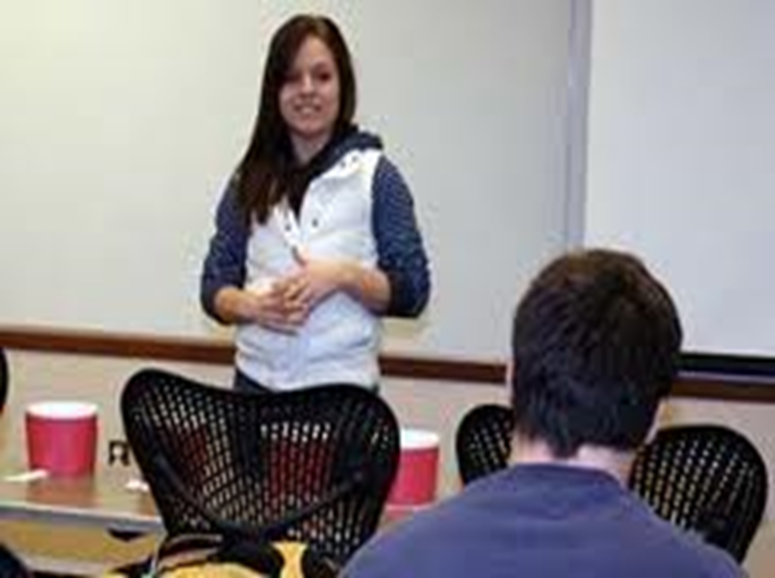

Slide 18
2. Αυθόρμητος Λόγος
Αξιοποίηση φαντασίας και δημιουργικής σκέψης
Εξοικείωση με τεχνικές παραγωγής λόγου
- πρόβλημα / λύση
- αιτία / αποτέλεσμα
- παρελθόν / παρόν / μέλλον
- χρονολογική ακολουθία
- δημοσιογραφική τεχνική (ποιος, πού,
πότε, γιατί, πώς)
- ανάγκη / σχέδιο / πλεονεκτήματα

Slide 19
Αυθόρμητος Λόγος
Oρισμοί εννοιών / Δημιουργικοί ορισμοί εννοιών
Ιδεοκαταιγισμός ή ιδεοκαταιονισμός (brainstorming).
Λέξεις και εικόνες. Καταγράφουμε λέξεις και εικόνες που έρχονται συνειρμικά στο μυαλό μας για μια έννοια και ετοιμάζουμε μια σύντομη ομιλία γι’ αυτές (π.χ. θάλασσα).

Slide 20
Αυθόρμητος Λόγος
Δώσε μου το φύλλο. Ο καθένας καταγράφει στο φύλλο χαρτί που περνάει από την ομάδα μια λέξη ή μια πρόταση σχετικά με ένα θέμα. Ο τελευταίος συνθέτει τις απόψεις όλων σε μια σύντομη ομιλία.
1^{η} ομάδα: Οι αρνητικές συνέπειες των μέσων κοινωνικής δικτύωσης στη ζωή
μας.
2^{η} ομάδα: Οι ωφέλειες των μέσων κοινωνικής δικτύωσης στη ζωή μας.

Slide 21
Τεχνικές παραγωγής αυθόρμητου λόγου
Τεχνική Cort De Bono: Other People’s View (OPV)
Οι απόψεις των άλλων ανθρώπων
Άσκηση
Σενάριο: Ένας μαθητής αρνείται να υπακούσει σε παρατήρηση του καθηγητή. Ο καθηγητής τον στέλνει στον διευθυντή του σχολείου και αυτός, με τη σειρά του, τον αποβάλλει. Οι γονείς του παιδιού εναντιώνονται.
Ετοιμάζω από μια σύντομη ομιλία: α) με τις απόψεις του αγοριού, β) του καθηγητή, γ) του διευθυντή, δ) των γονέων, ε) κάποιου συμμαθητή.

Slide 22


Μοίρασμα ιδεών
Διαιρώ το εξεταζόμενο θέμα σε επιμέρους θεματικούς τομείς τους οποίους αναπτύσσω επιμέρους έναν – έναν.
Άσκηση. Κόβουμε την πίτα της κρίσης στη ζωή μας.
Κλιματική διάσταση.
Ηθική διάσταση
Εκπαιδευτική διάσταση
Θρησκευτική διάσταση
Ανθρωπιστική διάσταση
Κοινωνική διάσταση

Slide 23
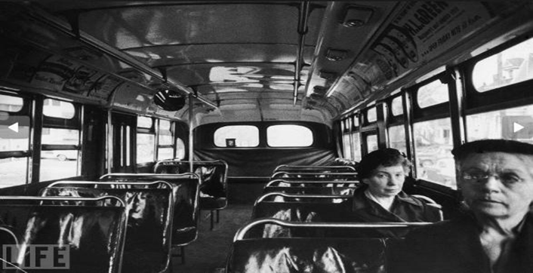
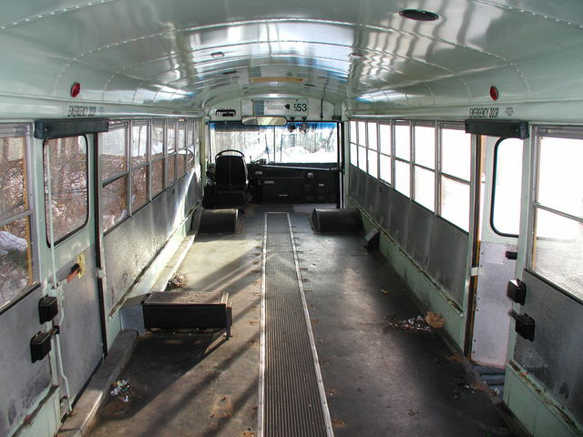
Τεχνική Cort του De Bono για την καλλιέργεια της πλάγιας σκέψης
Τεχνική PMI: (Plus, Minor, Interesting)
Εξετάζουμε τις θετικές, αρνητικές και ενδιαφέρουσες πλευρές μιας ιδέας.
Άσκηση: Προετοιμάζω μια σύντομη ομιλία με βάση την παραπάνω τεχνική για το θέμα: Τα καθίσματα πρέπει να αφαιρεθούν από τα λεωφορεία.

Slide 24
Αντίστροφος ιδεοκαταιγισμός
Αντιμετωπίζω ένα πρόβλημα. Διατυπώνω αντίστροφα το πρόβλημα και βρίσκω ιδέες σχετικά με την επίλυση του αντίστροφου προβλήματος. Έτσι, μπορώ να οδηγηθώ στην επίλυση του αρχικού προβλήματος.
Παράδειγμα: Είμαι διευθυντής μιας εφημερίδας και αντιμετωπίζω πρόβλημα λόγω του περιορισμού των πωλήσεων. Αντί να θέσω το ερώτημα: Τι πρέπει να κάνω για να αυξήσω το ενδιαφέρον των αναγνωστών; θέτω το αντίστροφο ερώτημα: Τι πρέπει να κάνω για να μειώσω το ενδιαφέρον των αναγνωστών;

Slide 25
Τα 6 σκεπτόμενα καπέλα του
De Bono
Τα 6 σκεπτόμενα καπέλα
Ως εκπαιδευτική τεχνική βοηθά:
Στην καλλιέργεια της ενσυναίσθησης
Στη σφαιρική κατανόηση προσωπικών, κοινωνικών, πολιτικών θεμάτων
Στην ανάπτυξη της παράλληλης σκέψης και δράσης
Στην ενδυνάμωση της συλλογιστικής σκέψης κάθε φορά που εμπλεκόμαστε σε μια αντιλογία ή διαμορφώνουμε ένα λόγο πειθούς.

Slide 26
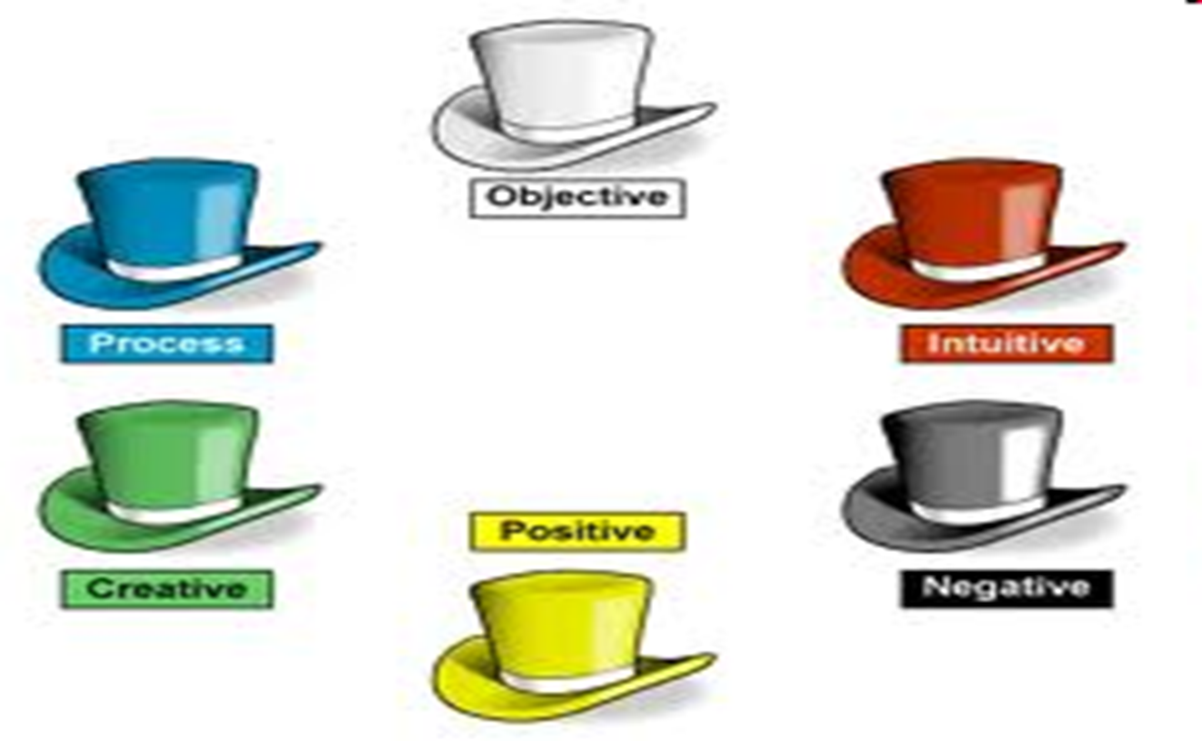

Slide 27
3. Προτρεπτικός Λόγος
Επιδιώκει να πείσει.
Τάσσομαι υπέρ ή κατά ενός θέματος και επιδιώκω να πείσω το ακροατήριο για τη θέση μου

Slide 28
Προτρεπτικός Λόγος
ΠΕΡΙΕΧΟΜΕΝΟ (1-20 βαθμοί):
οριοθετώ το θέμα,
παρουσιάζω τις σημαντικότερες πτυχές
Δίνω επιχειρήματα συναφή με το θέμα, με λογική συγκρότηση και επαρκή τεκμηρίωση.
ΔΟΜΗ (1-10 βαθμοί):
Ενδιαφέρουσα αρχή και τέλος.
Αναπτύσσει τα κύρια σημεία του με συνοχή και αλληλουχία.
Αρχικά, παρουσιάζεται η θέση τού ομιλητή.
Στο κυρίως μέρος αναπτύσσονται τα επιχειρήματα.
Στο τέλος γίνεται υπενθύμιση των σημαντικότερων σημείων τού λόγου, με τέτοιο τρόπο που να καταλήγει στην αποδοχή ή απόρριψη της θέσης.

Slide 29
Προτρεπτικός Λόγος
ΥΦΟΣ – ΕΚΦΟΡΑ (1-10 βαθμοί): Ιδιαίτερη σημασία δίνεται στην επιλογή τού κατάλληλου λεξιλογίου. Ο λόγος οφείλει να είναι ζωντανός και άμεσος (π.χ. με τη χρήση προσφωνήσεων, προτροπών, ρητορικών ερωτήσεων και σχημάτων, επαναλήψεις λέξεων). Επιπλέον, οι κριτές θα εκτιμήσουν την ένταση της φωνής των ομιλητών, την καθαρή άρθρωση, την κίνησή τους στον χώρο, τις χειρονομίες, την επαφή τους με το κοινό και το πώς εκμεταλλεύονται τα στοιχεία αυτά για να αποδώσουν καλύτερα το περιεχόμενο τού λόγου τους.

Slide 30
